Slide 1
第8章：TRANSACT-SQL程序结构
教师：孙瑜
Email：bobsunyu@126.com
QQ：782061453

Slide 2
本讲主要内容
Transact-SQL(简称T-SQL)简介
SQL SERVER标识符
T-SQL语言要素
执行T-SQL语句的方法
T-SQL编程规范
ADO.NET简介
三层体系结构
COMMERCE案例

Slide 3
Transact-SQL 程序设计语言
SQL是关系型数据库系统的标准语言，标准的SQL语句几乎可以在所有的关系型数据库上不加修改地使用。Access, Visual Foxpro, Oracle这样的数据库同样支持标准的SQL。
而Transact-SQL是SQL-Server特有的在SQL基础上扩展后的超集。

Slide 4
SQL Server标识符
常规标识符
  标识符的第一个字符必须是字母
  标识符不能是T-SQL的保留字
  标识符中不允许嵌入空格或其他特殊字符
以特殊字符开始的标识符的含义
  @：表示局部变量
  @@：表示全局变量
  #：表示局部临时对象
  ##：表示全局临时对象

Slide 5
SQL Server标识符(续)
分隔标识符
  标识符中出现空格
  标识符是T-SQL保留字
  分隔用 [ ]或" "

Slide 6
完整的对象名格式
server.database.owner.object
简写格式
  server.database..object
  server..owner.object
  server…object
  database.owner.object
  database..object
  owner.object
  object

Slide 7
T-SQL 语言元素
局部变量（Local Variables）
全局变量（ Global Variables ）
运算符（ Operators ）
控制流语句（ Control of Flow Language Elements ）
函数（ Functions ）
注释（ Comments ）

Slide 8

局部变量
用户使用 DECLARE 进行定义，仅在定义它的批处理内有效
使用 SET或 Select 进行赋值，一条SET语句只能为一个变量赋值，而一条SELECT可以为多个变量赋值
DECLARE @vLastName char(20),
@vFirstName varchar(11)
SET @vLastName = 'Dodsworth'
SELECT @vFirstName = FirstName
FROM Employees
WHERE LastName = @vLastName
PRINT @vFirstName + ' ' + @vLastName
GO

Slide 9
变量示例
【例8-4】用SET和SELECT语句为变量赋值。
DECLARE @V1 INT, @V2 CHAR(100), @V3 INT, @V4 CHAR(100)
  SET @V1=100*100
  SET @V2=’ABC’+’DEF’
  SELECT @V3=2*@V1, @V4=@V2+’HIJ’
  PRINT @V1+@V3
  PRINT @V2+@V4
  GO

Slide 10
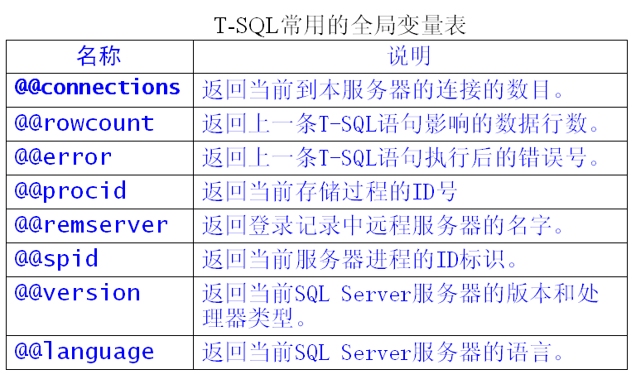
全局变量
更多变量参考：http://msdn.microsoft.com/zh-cn/library/
ms173823(v=sql.100).aspx

Slide 11
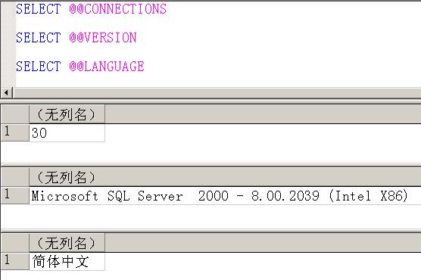
全部变量(续)

Slide 12
运算符
运算符分类
  算术： *, /, %, +、-
  比较：=, >, <, >=, <=, <>
  连接：+
  逻辑：AND, OR, NOT
运算符优先级

Slide 13
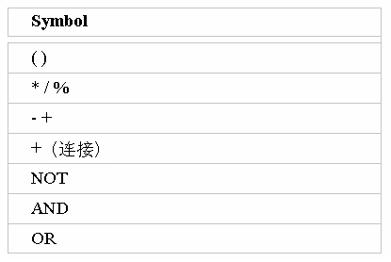
运算符优先级(从高到低)

Slide 14
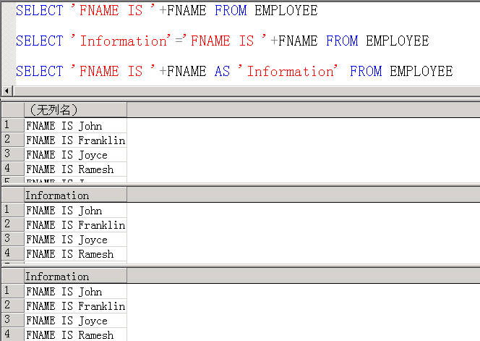
字符串连接运算符举例

Slide 15
控制流语句
段级
  BEGIN…END 块
    相当于C/C++的“{}”，用于将两条或两条以上的T-SQL语句组合成一个逻辑块
  IF…ELSE 块
  WHILE 构造
行级
  CASE表达式
    简单CASE格式
    搜索CASE格式

Slide 16
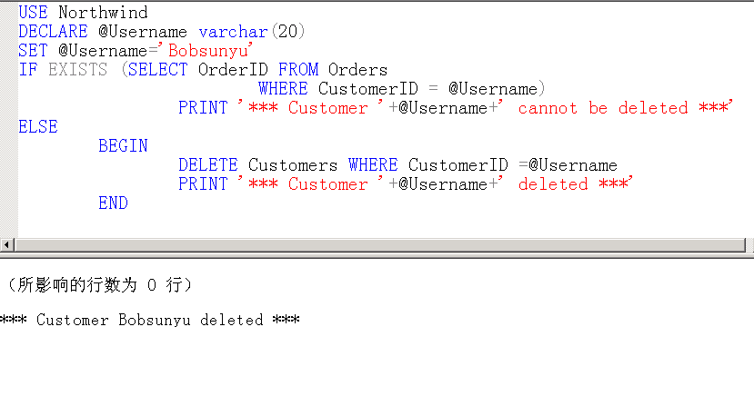
IF…ELSE举例

Slide 17
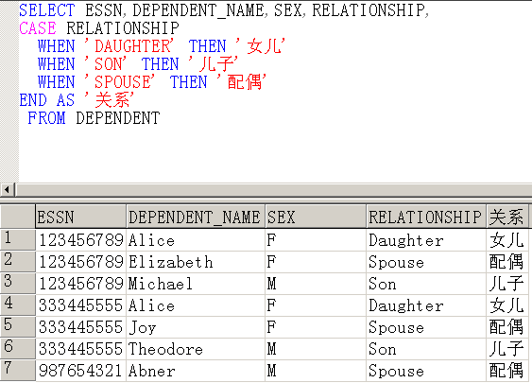
简单CASE格式举例

Slide 18
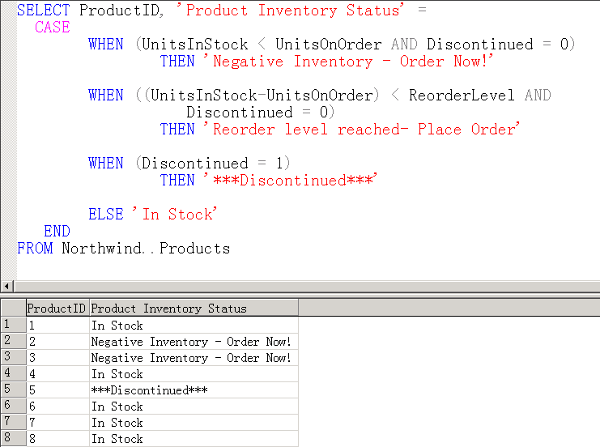
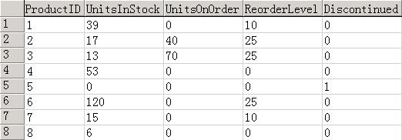
搜索CASE格式举例

Slide 19
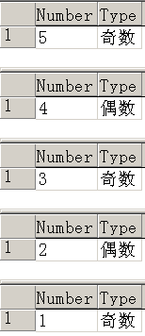
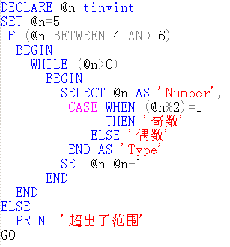
WHILE举例

Slide 20

函数（Function）
聚合函数
标量函数
行集函数
SELECT AVG (UnitPrice) FROM Products
SELECT DB_NAME() AS 'database'
SELECT *
FROM OPENQUERY
(OracleSvr, 'SELECT ENAME, EMPNO FROM SCOTT.EMP')

Slide 21
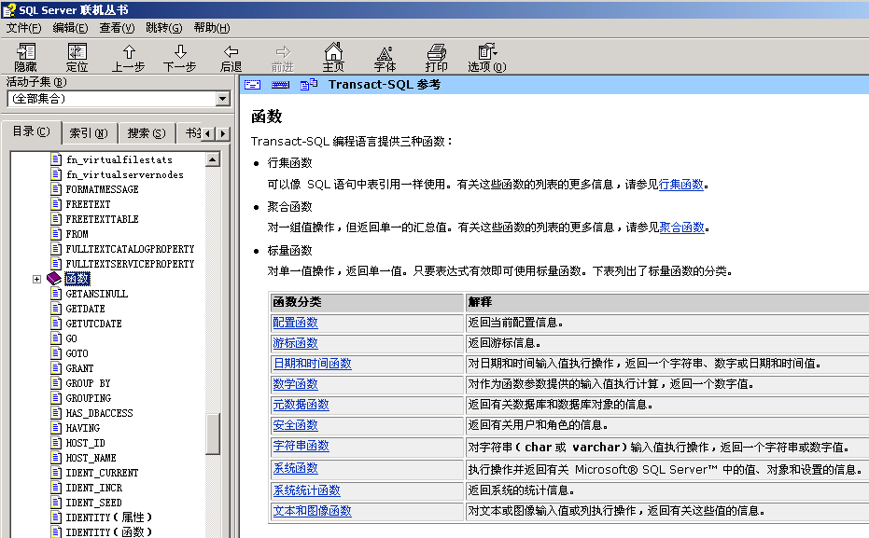
网址：http://msdn.microsoft.com/zh-cn/library/
ms174318(v=sql.100).aspx

Slide 22
函数分类与示例
8.3.1 数学函数
8.3.2 字符串函数
8.3.3 时间日期函数
8.3.4 转换函数
8.3.5 配置函数

Slide 23
8.3.1 数学函数
数学函数对数值型输入参数值执行计算，并返回一个数值。这些函数都是标量函数。
【例8-5】以下代码显示给定角度的COS值。
DECLARE @angle FLOAT
SET @angle = 14.78
PRINT 'The COS of the value is: ' + CONVERT(VARCHAR, COS(@angle))

Slide 24
8.3.1 数学函数
【例8-10】以下代码产生4个不同的随机数。
DECLARE @counter SMALLINT
SET @counter = 1
WHILE @counter < 5
BEGIN
PRINT RAND(@counter)
SET @counter = @counter + 1
END

Slide 25
8.3.2 字符串函数
字符串函数对字符串输入值执行操作，返回字符串或数值。这些函数都是标量函数。
【例8-15】下面的代码展示了LTRIM和RTRIM函数的用法。
DECLARE @string CHAR(20)
SET @string = ' ABCDEFG '
PRINT '[' + LTRIM(@string)+']'
PRINT '[' + RTRIM(@string)+']'
PRINT '[' + LTRIM(RTRIM(@string))+']'

Slide 26
8.3.2 字符串函数
【例8-12】下面的代码生成一张可见字符的ASCII码表。
CREATE TABLE AscTB ( Character CHAR(1), Ascii INT )
DECLARE @asc INT
SET @asc=33
WHILE @asc<=126
BEGIN
INSERT INTO AscTB VALUES(CHAR(@asc), @asc)
SET @asc=@asc+1
END
SELECT * FROM AscTB
【例8-13】下面的代码显示字符串“abcdefg”中从位置3开始的2个字符。
PRINT SUBSTRING('abcdefg', 3, 2)

Slide 27
8.3.2 字符串函数
【例8-16】下面的代码用“xxx”替换“abcdefghicde”中的字符串“cde”。
PRINT REPLACE('abcdefghicde', 'cde', 'xxx')
【例8-17】下面的代码将字符串“ABC”反转后返回。
PRINT REVERSE('ABC')
【例8-18】下面的代码用“ijklmn”替换“ABCDEF”中第2个字符开始的3个字符。
PRINT STUFF('ABCDEF', 2, 3, 'ijklmn')

Slide 28
8.3.3 时间日期函数
时间日期函数对日期和时间输入值执行操作，并返回一个字符串、数字值或日期和时间值。这些函数都是标量函数。
【例8-19】下面的代码将当前日期时间加上3周后显示出来。
DECLARE @old DATETIME, @new DATETIME
SELECT @old=GETDATE( ), @new=DATEADD(wk, 3, @old )
SELECT @old AS '当前日期时间', @new '三周后的日期时间'

Slide 29
8.3.3 时间日期函数
【例8-20】下面的代码计算执行一个语句块所消耗的时间（单位为毫秒）。
DECLARE @start DATETIME, @end DATETIME
SELECT @start=GETDATE( ) /*获得语句块的时间起点*/
BEGIN /*语句块开始*/
IF EXISTS(SELECT * FROM sysobjects
WHERE name='mytb' AND xtype='U' ) DROP TABLE mytb
SELECT * INTO mytb FROM sysobjects
END /*语句块结束*/
SELECT @end=GETDATE( ) /*获得语句块的时间终点*/
SELECT DATEDIFF(ms, @start, @end) AS '消耗的时间(ms)'

Slide 30
8.3.4 转换函数
将某种数据类型的表达式显式转换为另一种数据类型的值并返回。CAST和CONVERT提供相似的功能，使用语法如下：
CAST ( <表达式> AS <目标数据类型>[(<长度>)] )
【例8-22】下面是使用CAST的简单例子。
SELECT CAST('ABC' AS CHAR(10) )+'CDE'

Slide 31
8.3.4 转换函数
CONVERT (<目标数据类型>[(<长度>)], <表达式> [, style])
其中，style表示转换方式，它与<表达式>的数据类型和目标数据类型密切相关。
（1）若要实现日期时间数据类型和字符数据类型之间的转换，则style可以取表8-5所列的各种值。
（2）若要实现从FLOAT或REAL数据类型到字符数据类型的转换，则style可以取表8-6所列的各种值。

Slide 32
8.3.4 转换函数
（3）若要实现从MONEY或SMALLMONEY数据类型到字符数据类型的转换，则style可以取表8-7所列的各种值。
【例8-22】使用CONVERT的简单例子
SELECT CONVERT(VARCHAR(60), GETDATE(), 126)

Slide 33
转换函数示例
SELECT 'ANSI:' AS Region,
CONVERT(varchar(30), GETDATE(), 102) AS Style
UNION
SELECT 'European:', CONVERT(varchar(30), GETDATE(), 113)
UNION
SELECT 'Japanese:', CONVERT(varchar(30), GETDATE(), 111)
Result
Region
Style
ANSI:
2000.03.22
1
European:
22 Mar 2000 14:20:00:010
1
Japanese:
2000/03/22

Slide 34
8.3.5 配置函数
配置函数用来返回系统当前的配置选项设置信息

Slide 35
注释
行内注释
块注释
SELECT ProductName,
(UnitsInStock + UnitsOnOrder) AS Max -- Calculates inventory
, SupplierID
FROM Products
/*
** This code retrieves all rows of the products table
** and displays the unit price, the unit price increased
** by 10 percent, and the name of the product.
*/
SELECT UnitPrice, (UnitPrice * 1.1), ProductName
FROM Products

Slide 36
执行 Transact-SQL语句的方式
动态构造执行
使用批处理
使用脚本
使用事务

Slide 37
动态构造T-SQL语句
使用 EXECUTE 执行字符和变量组合成的T-SQL语句
当只能在执行的时候才能为变量赋值时，常采用这种方法
DECLARE @dbname varchar(30), @tblname varchar(30)
SET @dbname = 'Northwind'
SET @tblname = 'Products'
EXECUTE
('USE ' + @dbname + ' SELECT * FROM '+ @tblname)

Slide 38
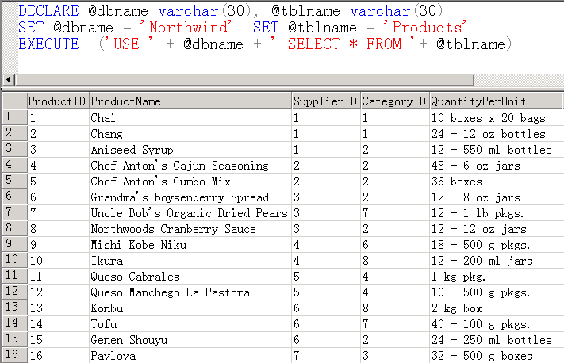

Slide 39
使用批处理
一个或多个Transact-SQL 语句一起提交执行
使用 GO定义一个批处理，作为批结束的标志
SQL Server如何执行批处理的：
  SQL Server将批处理语句编译成一个可执行单元
  编译错误(如语法错误)使执行计划无法编译，从而导致批处理中的任何语句均无法执行
  大多数运行时错误将停止执行批处理中当前语句和它之后的语句
  少数运行时错误(如违法约束)仅停止执行当前语句，而继续执行批处理中其他所有语句
使用批的基本规则：
（1）所有CREATE语句应单独构成一个批，不能在批中和其它SQL语句组合使用。
（2）使用ALTER TABLE语句修改表结构后，不能在同一个批中使用新定义的列。
（3）EXCUTE语句为批中第一个语句时，可以省略EXCUTE关键字，否则，必须使用EXCUTE关键字。
（4）批命令GO和SQL语句不能在同一行上。但在GO命令中可以包含注释。

Slide 40
批处理示例
USE 教学管理
GO
CREATE VIEW sub_学生表
AS
SELECT 学号,姓名 FROM 学生表
GO
SELECT * FROM sub_学生表
GO

Slide 41
不正确批处理的例子1：
USE 教学管理
CREATE VIEW sub_学生表
AS
SELECT 学号,姓名 FROM 学生表
GO
SELECT * FROM sub_学生表
GO
错误原因
  将选择数据库与创建视图放在了同一个批中，前面说过CREATE必须单独在一个批中

Slide 42
使用脚本
包含一些存储的T-SQL语句
能用任何文本编辑器编写
  保存时文件扩展名为 .sql
可在SQL查询分析器或osql工具上执行
用于重建数据库对象或重复执行某些语句

Slide 43
使用事务
事务是一个用户定义的完整的工作单元，一个事务内的所有语句作为整体执行，要么全部执行，要么全部不执行。遇到错误时，可以回滚事务，取消事务内所做的所有改变，从而保证数据库中数据的一致性和可恢复性。一个事务一般以BEGIN TRANSACTION开始、以COMMIT（提交）或ROLLBACK（回滚）结束。
【例8-1】

Slide 44
USE 教学管理
GO
BEGIN TRANSACTION
delete from 选课表 WHERE 学号='S060101'
DELETE FROM 学生表 WHERE 学号='S060101'
GO
SELECT *from 选课表 WHERE 学号='S060101'
SELECT * FROM 学生表 WHERE 学号='S060101'
GO
commit

Slide 45
事务和批的区别
编程时，一定要区分事务和批的差别：
（1）批是一组整体编译的SQL语句，事务是一组作为单个逻辑工作单元执行的SQL语句。
（2）批语句的组合发生在编译时刻，事务中语句的组合发生在执行时刻。
（3）当在编译时，批中某个语句存在语法错误，系统将取消整个批中所有语句的执行。而在运行时刻，如果事务中某个数据修改违反约束、规则等，系统将回滚整个事务。
（4）如果批内产生一个运行时刻错误，则系统默认只回退到产生该错误的语句。
（5）一个事务中可以拥有多个批，一个批里也可以有多个SQL语句组成的事务

Slide 46
推荐操作
将业务逻辑作为存储过程保存在服务器
使用ANSI SQL 语法
选用合适的命名规范
注释要完整
格式化Transact-SQL 语句以使其易读

Slide 47
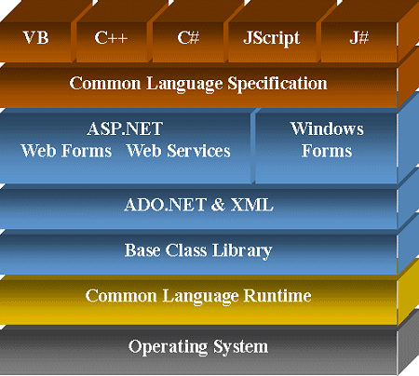
ADO.NET在.NET框架中的地位

Slide 48
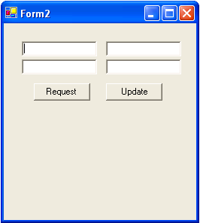



数据库编程的一般步骤
连接到数据库
请求特定的数据
返回数据
显示和修改数据
更新传回到数据库
数据库
关闭连接
在许多应用程序中，用户访问数据后连接即关闭，在用户再次访问数据库时连接再重新打开

Slide 49
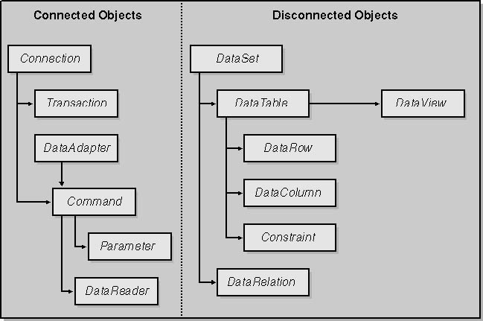
ADO.NET的结构
Notes:
ADO.NET 中使用 DataReader 对象实现连接访问，用 DataAdapter 对象和 DataSet 对象实现非连接访问。

Slide 50
ADO.NET的核心组件
DataSet(数据集)
  ADO.NET的“断开式”结构的核心组件，内部用XML描述数据。所谓“断开数据”就是应用程序在从数据库得到了所需要的数据之后，可以立即断开与数据库之间的连接，在应用程序中独立的处理数据。这种处理方式最大的好处就是它尽可能少的占用宝贵的数据库连接资源。
.NET Framework数据提供程序
  Connection
  Command
  DataReader
  DataAdapter
Notes:
.NET 本身支持多种不同的 Data Provider，这样就可以通过 .NET 访问不同的数据库；

Slide 51
常用 ADO.NET 对象及访问数据库的两种方式
管理到特定数据源的连接
数据库
从数据源中执行命令
Connection
在数据库和数据集之间交换数据
Command
将数据保存在与数据库分开的缓存中
DataAdapter
提供从数据源中读取只进且只读
的数据流高效访问
DataSet
DataReader

Slide 52
SQL Server .NET 数据提供程序
对应SQL Server.NET的4个核心对象分别是：SqlConnection、SqlCommand、SqlDataReader和SqlDataAdapter。这4个对象包含在System.Data.SqlClient命名空间中。
SQL Server.NET数据提供程序对SQL Server数据库的底层操作进行了封装，可以更加快捷的访问SQL Server数据库。目前主要用来操作SQL Server 2000或者SQL Server 2005。

Slide 53
OLE DB .NET 数据提供程序
对应OLE DB .NET的4个核心对象分别是：OleDbConnection、OleDbCommand、OleDbDataReader和OleDbDataAdapter。这4个对象包含在System.Data.OleDb命名空间中。
适用于OLE DB公开的数据源，但目前主要用来访问Access、Foxpro等简单的数据源。

Slide 54
Oracle DB .NET数据提供程序
对应Oracle DB .NET的4个核心对象分别是：OracleConnection、OracleCommand、OracleDataReader和OracleDataAdapter。这4个对象包含在System.Data.OracleClient命名空间中。
目前ADO.NET 1.1包含的Oracle DB.NET数据提供程序只支持Oracle 8.1.7以上版本，对于其他的Oracle版本还需要到Microsoft网站下载驱动程序。

Slide 55
ODBC.NET数据提供程序
对应ODBC .NET的4个核心对象分别是：OdbcConnection、OdbcCommand、OdbcDataReader和OdbcDataAdapter。这4个对象包含在System.Data.Odbc命名空间中。
通过ODBC建立的数据源都可以利用ODBC.NET数据提供程序访问数据库。

Slide 56
利用Connection对象建立与数据库的连接
连接字符串的构造
  两种数据库认证方式：Windows和SQL SERVER
    Windows: 信任连接，例如ASPNET用户(Web程序)
    Sql Server: 非信任连接，例如sa用户(建议不要使用)
示例：ADONET_Connection

Slide 57
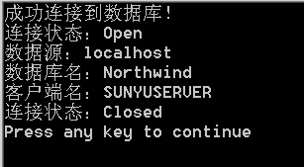

Slide 58
利用Command对象执行对数据库的增、删、改和查询操作
建立数据连接以后，利用Command对象来执行命令并从数据源返回结果。
Command对象常用的构造函数包括两个参数，1个是要执行的SQL语句，另一个是已经建立的Connection对象
示例：ADONET_Command_ExecuteNonquery

Slide 59


Slide 60
删除记录
SqlConnection conn = new SqlConnection
("server=localhost;database=pubs;uid=sa;pwd=");
conn.Open ();
SqlCommand cmd = new SqlCommand ();
cmd.CommandText = "delete from titles where title_id = 'BU1032'";
cmd.Connection = conn;
cmd.ExecuteNonQuery (); // Execute the command

Slide 61
ExecuteNonQuery
不返回任何数据库结果，用于执行insert,delete, update 等SQL语句
对UPDATE, INSERT和 DELETE 操作, 返回值为受影响的行数. 其他类型的操作返回 -1.

Slide 62
增加记录
SqlConnection conn = new SqlConnection
("server=localhost;database=pubs;uid=sa;pwd=");
conn.Open ();
SqlCommand cmd = new SqlCommand
("insert into titles (title_id, title, type, pubdate) " +
"values ('JP1001', 'Programming Microsoft .NET', " +
"'business', 'May 2002')", conn);
cmd.ExecuteNonQuery ();

Slide 63
修改记录
SqlConnection conn = new SqlConnection
("server=localhost;database=pubs;uid=sa;pwd=");
conn.Open ();
SqlCommand cmd = new SqlCommand
("update titles set title_id = 'JP2002' " +
"where title_id = 'JP1001'", conn);
cmd.ExecuteNonQuery ();

Slide 64
ExecuteScalar
返回数据库结果的第一行第一个字段，用于执行COUNT,AVG,MIN,MAX,SUM等SQL语句
SqlConnection conn = new SqlConnection
("server=localhost;database=pubs;uid=sa;pwd=");
conn.Open ();
SqlCommand cmd = new SqlCommand
("select max (advance) from titles", conn);
decimal amount = (decimal) cmd.ExecuteScalar ();

Slide 65
ExecuteReader
示例：ADONET_DataReader
为什么是“只读”、“只进”

Slide 66
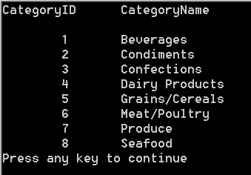

Slide 67
读取DataReader对象中数据的方法
方法名 | 描述
GetDecimal | 以Decimal格式获取指定列的值.
GetDouble | 以Double格式获取指定列的值.
GetFloat | 以Float格式获取指定列的值.
GetInt32 | 以Int32格式获取指定列的值.
GetString | 以String格式获取指定列的值.
GetValue | 以原始格式获取指定列的值.
…… | ……

Slide 68
执行存储过程
示例：ADONET_StoredProcedure

Slide 69
DataAdapter和DataSet
DataAdapter是DataSet与Connection之间的桥梁，因此命名为：“数据适配器”，其作用包括:
  填充数据集
  回传DataSet对数据库的更新
DataSet相当于是一个位于应用程序中的微型数据库
  与数据提供程序无关

Slide 70
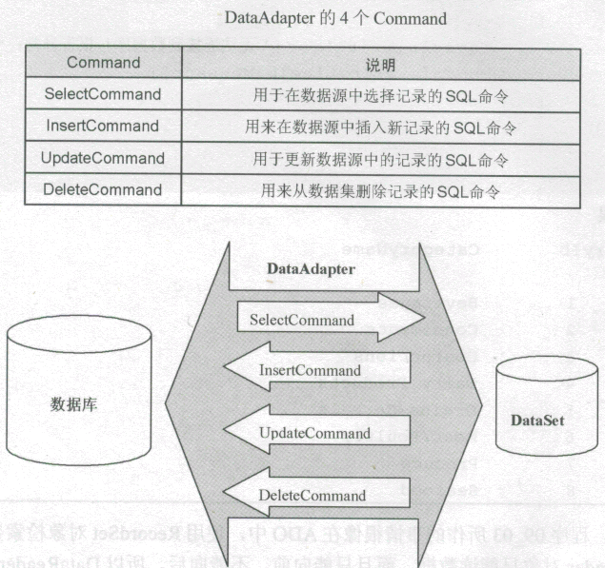

Slide 71
DataSet对象
DataSet封装在命名空间“System.Data”中。DataSet中可以包含任意数量的DataTable（数据表），且每个DataTable对应一个数据库查询结果表。
通过DataAdapter的Fill方法，将表内容填充到DataSet对象中，而且可以填充多个表。

Slide 72
ADO.NET提供的DataSet相关类
DataSet类：表示数据在内存中的缓存，对应于一个关系数 据库的结构。由一组DataTable对象组成。
DataTable类：表示内存中数据的一个表，对应于数据库中的表，由若干行和列组成。
DataRow类：表示DataTable中的一行数据，对应于数据库中表的一行。
DataColumn类：表示DataTable中列的结构，对应于数据库中表的一列。实际包含的是表的字段信息，包括字段的名字、数据类型等。
DataRelation类：表示两个DataTable对象之间的关联，如父/子关系，此关系类似于主键/外键关系。
Constraint类：表示可在一个或多个DataColumn对象上强制的约束。约束是用于维护DataTable中数据的完整性的规则。
其他类：如DataColumnCollection、ConstraintCollection、DataTableCollection、DataRelationCollection等。

Slide 73
DataAdapter.Fill(示例)
SqlDataAdapter adapter = new SqlDataAdapter ("select * from titles", "server=localhost;database=pubs;uid=sa;pwd=");
DataSet ds = new DataSet ();
adapter.Fill (ds, "Titles");
Notes:
DataAdapter提供了Fill()方法来完成对DataSet的填充，在调用Fill()方法的时候，DataAdapter对象会利用SelectCommand返回的DataReader来读取数据，然后把数据填充到DataSet中。

Slide 74
数据集 - 示例
客户端从服务器请求数据
客户端
服务器
数据集被传递给客户端
将数据发送到数据集
客户端修改数据集
修改后的数据集被传递
给服务器
数据集

Slide 75
DataAdapter.Update() (示例)
自动检查DataSet中的数据有没有被添加、更新或删除过，如果有，就调用相应的InsertCommand、UpdateCommand或DeleteCommand来把这些改动写回数据库
利用CommandBuilder可根据已有的SelectCommand自动建立DataAdapter的InsertCommand、UpdateCommand和DeleteCommand

Slide 76
DataReader与Dataset的区别
DataReader是只读的、只进的
  DataReader不会在内存中保存检索到的全部数据，它只保存当前的一行，用户可以用它的Read()方法读取一行并且使它前进到下一行。因此它降低了对系统资源的需求，在很多情况下可以成为DataSet的一种替代方案。
DataSet允许将修改后的数据回写数据库；处理DataSet中的数据不需保持数据库的连接

Slide 77
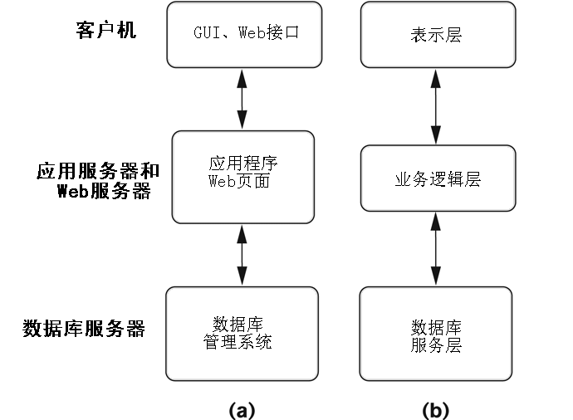
三层客户-服务器逻辑结构

Slide 78
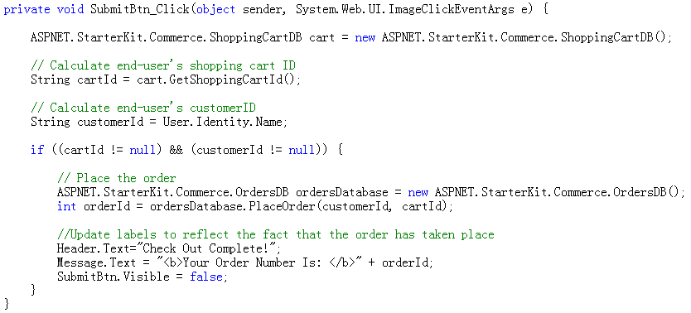
COMMERCE案例的“添加订单”表现层代码

